Slide 1
Индивидуальный исследовательский проект «Зимующие птицы – наши друзья»
Выполнил: Маковкин Арсений группа «Радуга»
Руководитель: Моховикова О.Е.

Slide 2
Тип проекта: познавательно - исследовательский.
Участники проекта: воспитанник старшей группы, родители.
Срок реализации проекта: краткосрочный.
Формы работы: подбор информации, наблюдение.

Slide 3
Актуальность
В наше время, когда вопросы экологии значимы, как никогда, проблема экологического воспитания подрастающего поколения является одной из наиболее актуальных. Недостаточный уровень знаний у детей о том, что зимнее время - это не только веселые праздники, оживленное катание с горок, отчаянная игра в снежки, но и крепкие морозы с пронизывающим ветром. Зимующим птицам очень тяжело пережить эти времена, они нуждаются в помощи. Люди могут помочь птицам, устраивая для них столовые - развешивая кормушки и регулярно подсыпая корм. Поэтому очень важно разбудить в детях интерес к живой природе, воспитывать любовь к ней, научить беречь окружающий мир.

Slide 4
Проблема
На прогулке ребята заметили во дворе дома , как папа и сын вешали кормушку и что-то в нее положили. Возник вопрос, что насыпали в кормушку и какие птицы прилетят. Детям было предложено наблюдать за этой кормушкой. Маковкин Арсений сказал, что сам повесит у себя во дворе кормушку и расскажет потом, чем он кормил птиц и кто к нему прилетал.

Slide 5
Цель
формировать основы экологической культуры через развитие заботливого отношения к зимующим птицам, их подкормку.

Slide 6
Задачи
1)расширить представления ребенка о зимующих птицах, видах корма;
2) активизировать и расширить словарь по теме проекта;
3) развивать навыки познавательно-исследовательской деятельности при поиске информации о зимующих птицах, видах корма при реализации проекта;
4) формировать умение публичного представления информации.
5) повысить экологическую культуру семьи воспитанника через оказание помощи в реализации проекта

Slide 7
План мероприятий по реализации проекта:
I этап – подготовительный
• Обсуждение пути реализации индивидуального проекта.
• Создание необходимых условий для реализации проекта.
• Перспективное планирование проекта.
• Разработка и накопление методических материалов по проблеме.

Slide 8
II этап - практический
• Помощь Арсению в подготовке доклада о зимующих птицах
Наблюдение на прогулках за птицами (внешний вид, среда обитания и т. д.)
• Заучивание стихотворений о зимующих птицах.
• Подбор загадок о зимующих птицах.
• Рассматривание зимующих птиц на иллюстрациях в книгах и журналах.
• Мастер-класс Маковкиной Светланы Михайловны «Снегири» для детей

Slide 9
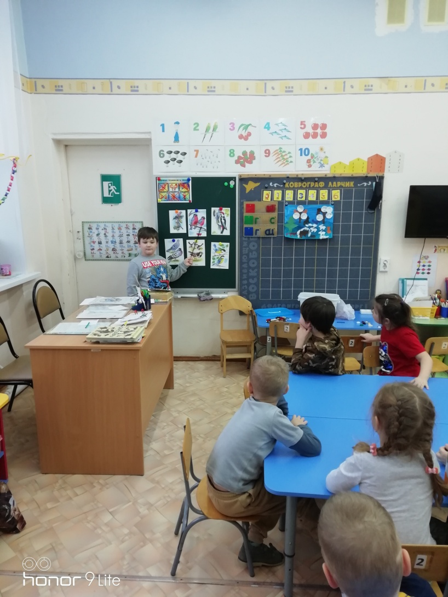
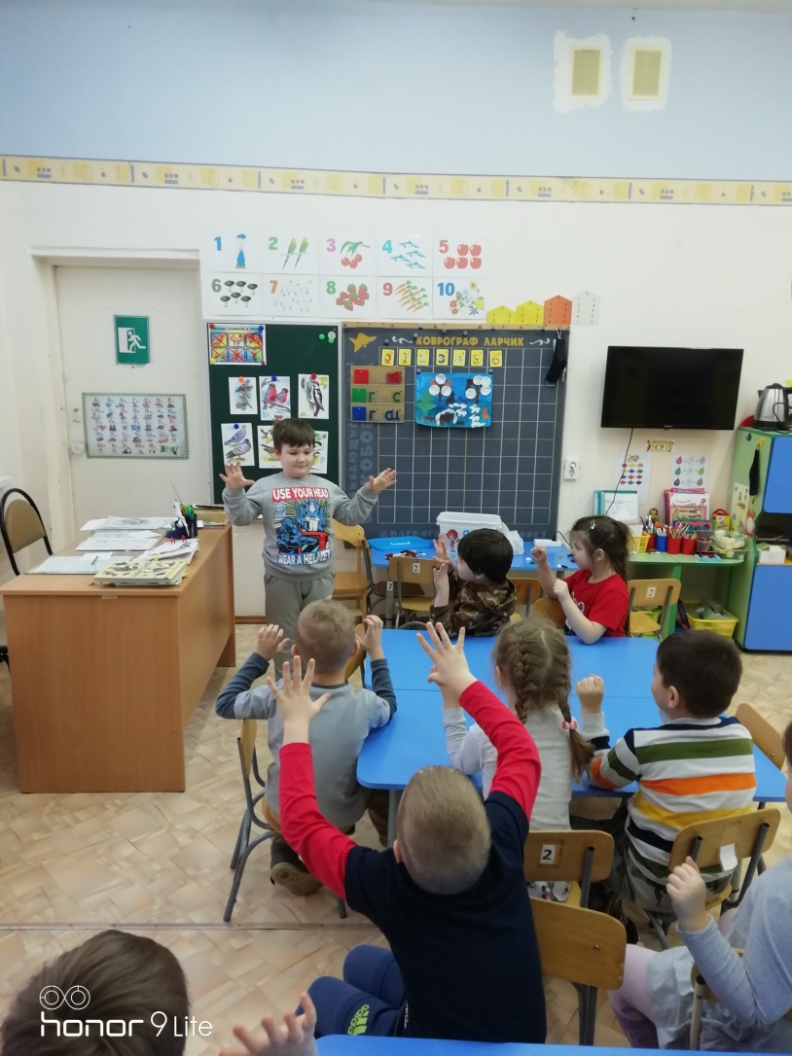
Рассказ Арсения о зимующих птицах
Разучивание пальчиковой гимнастики

Slide 10
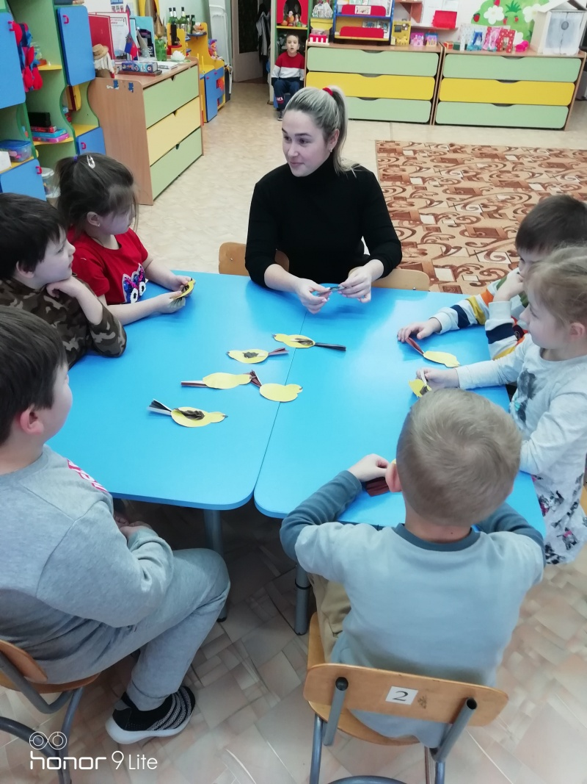
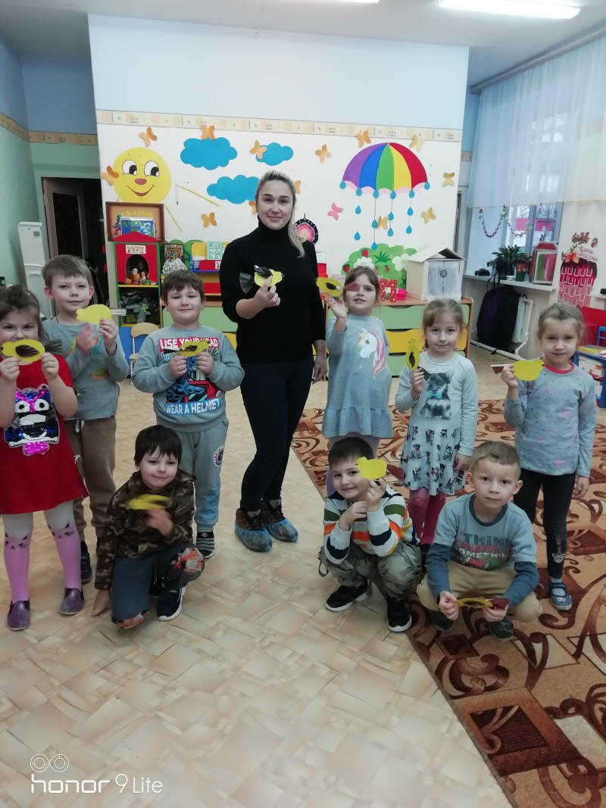
Мастер-класс «Синичка» от Маковкиной С.М.

Slide 11
III этап- заключительный
Подведение итогов проекта.
-Оформление результата проекта в виде презентации.
Участие Маковкина Арсения в муниципальном конкурсе «Птичья столовая»

Slide 12
Развивающий эффект реализации индивидуального проекта состоит в том, что взрослый поддерживал инициативу ребенка, помогал развивать его творческие способности, создавал условия для проявления ребенком самостоятельности в изменяющейся социальной среде.

